Slide 1

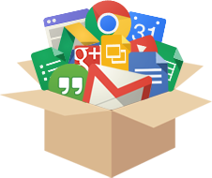
Використання онлайн серидовищ для створення спільних документів.
Практична робота №2
За навчальною програмою 2017 року
Урок 5

Slide 2

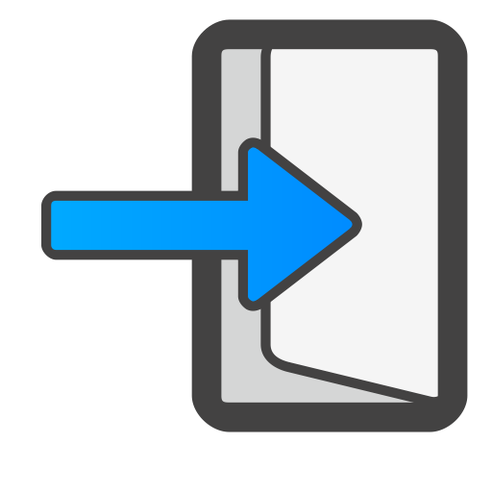


Поняття персонального навчального середовища та хмарні сервіси
Розділ 1 § 5
Для того щоб використовувати хмарні сервіси Google, користувач повинен мати обліковий запис у середовищі Google. Якщо у вас уже є електронна скринька на поштовому сервері Gmail, то цей акаунт можна використовувати і для користування іншими сервісами Google. Інакше такий обліковий запис потрібно створити.

Slide 3




Використання Google Диск для збереження електронних документів
Розділ 1 § 5
Google Диск — хмарне сховище даних, де користувач може зберігати свої файли та надавати доступ до них іншим користувачам в Інтернеті. На ресурсі можна зберігати:
Текстові документи
Фотографії
Музику
Відео
Інші файли
файли тридцяти різних типів

Slide 4
Використання Google Диск для збереження електронних документів
Розділ 1 § 5
Кожному користувачу надається безкоштовно
15 Гбайт дискового простору, але за додаткову плату цей обсяг можна збільшити. Для входу в середовище Google Диск потрібно:
Відкрити будь-який браузер (краще Google Chrome).
Увести в адресному рядку google.com.ua.
Вибрати на стартовій сторінці сайту у верхньому правому куті кнопку Увійти.
Увести у відповідний рядок ім'я користувача або повну адресу електронної поштової скриньки та вибрати кнопку Далі.

Slide 5
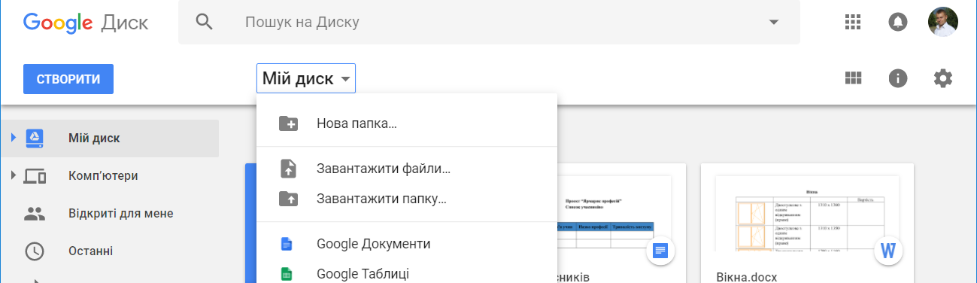

Використання Google Диск для збереження електронних документів
Розділ 1 § 5
Продовження…
Увести у відповідне поле пароль і вибрати кнопку Увійти.
Вибрати у верхньому правому куті сайту
кнопку Додатки Google
Вибрати у списку сервісів кнопку Диск

Slide 6
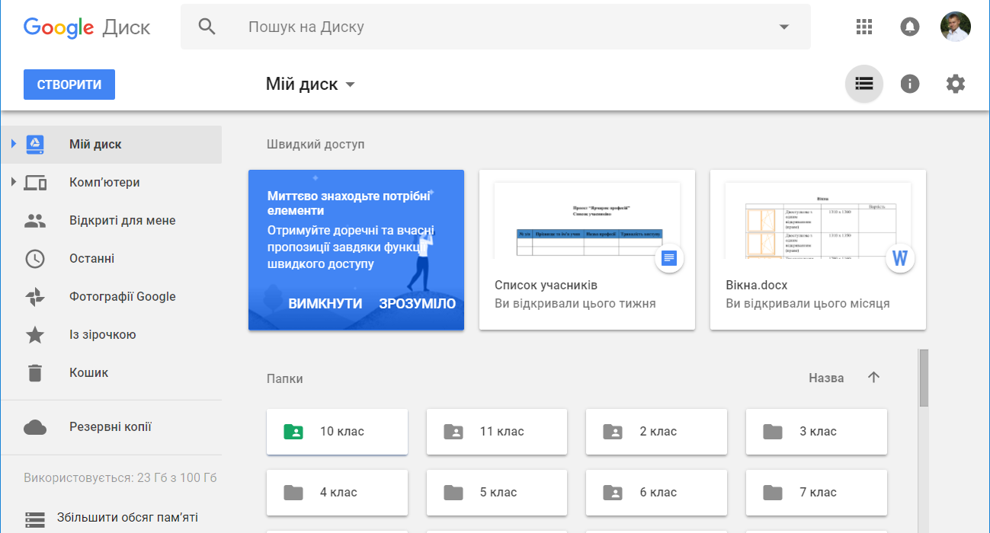
Використання Google Диск для збереження електронних документів
Розділ 1 § 5
Вікно Google диск
Бокова панель
Поле для введення ключових слів під час пошуку об'єктів на Google Диск
Панель інструментів
Робоча область

Slide 7
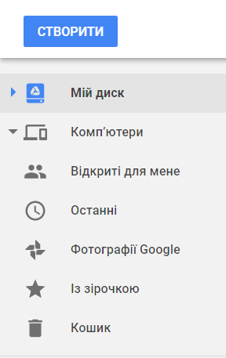
Використання Google Диск для збереження електронних документів
Розділ 1 § 5
Центральну частину вікна Google Диск займає Робоча область, у якій відображаються об'єкти, що містяться на диску. На боковій панелі зліва відображається структура папок диска:
Доступ до сховища файлів, створених особисто
Доступ до сховища файлів, наданих для спільної роботи
Доступ до файлів, з якими працювали останнім часом
Доступ до файлів, які мають особливу позначку
Доступ до файлів, які тимчасово переміщені в кошик в будуть автоматично видалені через 30 днів

Slide 8

Використання Google Диск для збереження електронних документів
Розділ 1 § 5
Над Робочою областю розміщено панель інструментів з кнопками керування:
Зміна режимів відображення змісту (у таблиці або списком)
Відкриття чи приховання панелі з додатковими відомостями про обраний об'єкт
Налаштування параметрів диска до потреб користувача

Slide 9
Використання Google Диск для збереження електронних документів
Розділ 1 § 5
Щоб завантажити на Google Диск файли чи папки з вашого комп'ютера, потрібно:
1
Вибрати над Робочою областю вікна диска кнопку Мій диск або Створити.
2
Вибрати у відкритому списку потрібну операцію (Завантажити файл чи Завантажити папку).
3
Вибрати потрібні об'єкти на вашому комп'ютері у вікні, що відкриється.
4
Вибрати кнопку Відкрити.

Slide 10
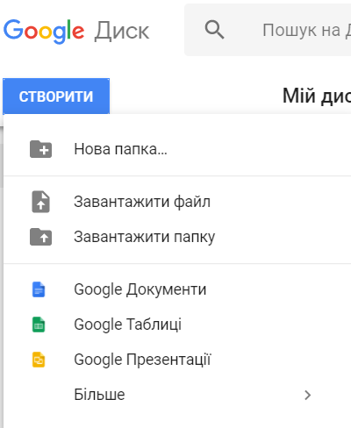
Використання Google Диск для збереження електронних документів
Розділ 1 § 5
Перебіг процесу завантаження буде відображатися в окремому вікні у правому нижньому куті екрана, його можна закрити після виконання потрібних дій.
Якщо на диску треба створити нову папку, то для цього у списку кнопки Мій диск потрібно використати команду Нова папка.

Slide 11





Використання Google Диск для збереження електронних документів
Розділ 1 § 5
Об'єкти, завантажені на диск, відображаються в центральній частині вікна Google Диск, де з ними можна здійснювати стандартні операції:
Перейме-новувати
Видаляти
Пере-глядати
Копіюва-ти
Перемі-щувати тощо

Slide 12
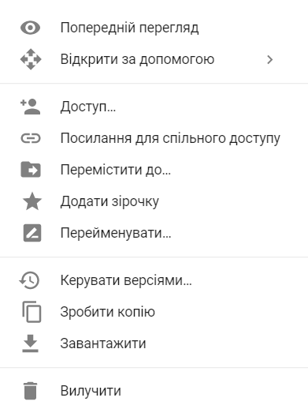
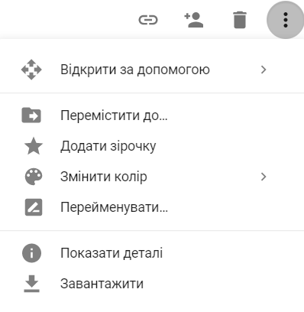
Використання Google Диск для збереження електронних документів
Розділ 1 § 5
Для перегляду та вибору доступних операцій з вибраним об'єктом потрібно:
Відкрити його контекстне меню
Скористатися кнопками керування на панелі інструментів

Slide 13
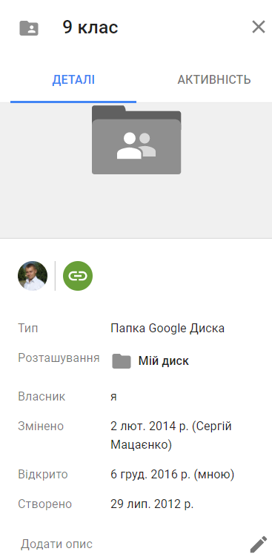
Використання Google Диск для збереження електронних документів
Розділ 1 § 5
Більшість операцій з об'єктами на Google Диск здійснюється у такий самий спосіб, що і в операційній системі Windows. Але є і кілька відмінностей:
команда Показати деталі відкриває додаткову панель, на якій відображаються властивості об'єкта (тип, розмір, дата створення, місце розташування тощо) та перелік останніх дій з об'єктом;

Slide 14
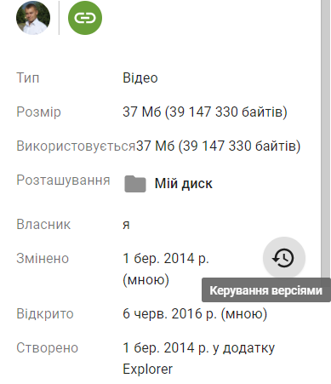
Використання Google Диск для збереження електронних документів
Розділ 1 § 5
(Продовження…) Відмінності операцій на Google Диску
команда Керувати версіями надає можливість заміни файла на його нову версію, яку можна завантажити з комп'ютера, або повернення до якоїсь попередньої версії. Усі попередні версії зберігаються на Google Диск протягом 30 днів, і їх можна переглянути, вибравши цю команду.

Slide 15
Використання Google Диск для збереження електронних документів
Розділ 1 § 5
Під час відкриття в середовищі Google Диск файлів, які було створено в таких програмних середовищах, як:
Word
Excel
PowerPoint
Paint
Їх форматування може бути змінено. Наприклад,
по-іншому будуть відобража-тися стилі об'єктів
діаграми перетво-ряться на малюнки
обтікання малюнка текстом може бути відсутнім
зникнуть анімаційні ефекти у презента-ціях тощо

Slide 16
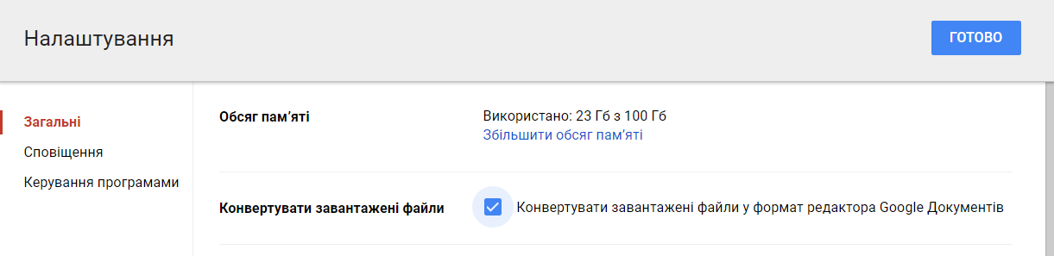
Використання Google Диск для збереження електронних документів
Розділ 1 § 5
Тому бажано налаштувати середовище Google Диск так, щоб під час завантаження будь-яких файлів автоматично відбувалось їх перетворення у формат Google-документів. Це здійснюється встановленням позначки прапорця Конвертувати завантажені файли у вікні Налаштування, яке відкривається відповідною кнопкою на панелі інструментів.

Slide 17
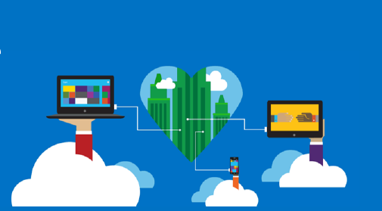
Спільне використання документів на Google Диск
Розділ 1 § 5
З розповсюдженням Інтернету кардинально змінилося поняття робочого колективу.
Люди, що живуть у різних країнах і працюють у різних організаціях, можуть брати участь у спільній розробці проектів чи опрацюванні одних і тих самих документів.

Slide 18
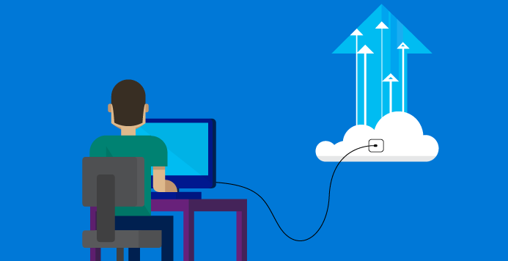
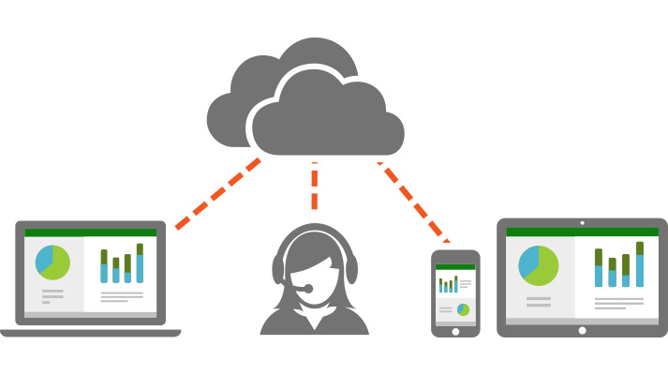
Спільне використання документів на Google Диск
Розділ 1 § 5
Сьогодні вже нікого не здивуєш співробітниками, які ніколи не приходять в офіс компанії, а виконують свою роботу, не полишаючи власного будинку. Інші — постійно переміщуються по світу і беруть участь у різних нарадах, семінарах, перебуваючи в дорозі.

Slide 19
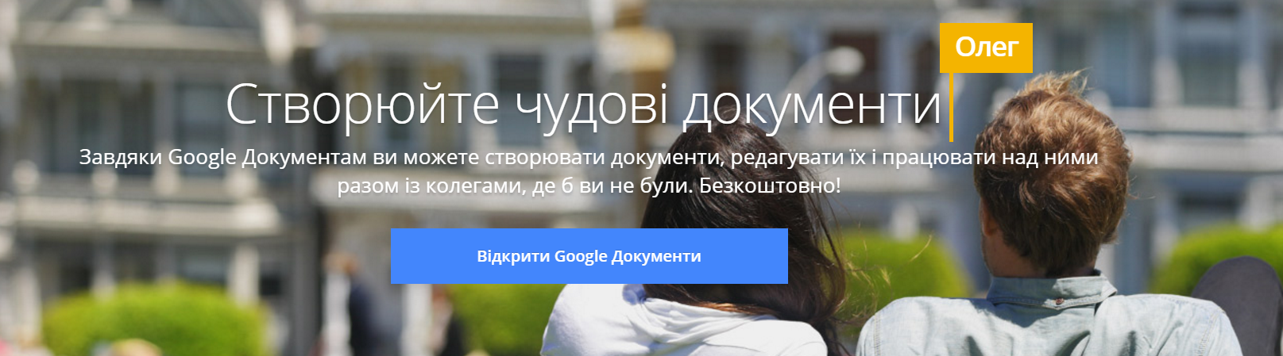
Спільне використання документів на Google Диск
Розділ 1 § 5
Так і ви, працюючи з однокласниками над спільним проектом, можете знаходитися в різних місцях і в той самий час використовувати спільні документи, які, наприклад, розміщено на Google Диск.

Slide 20
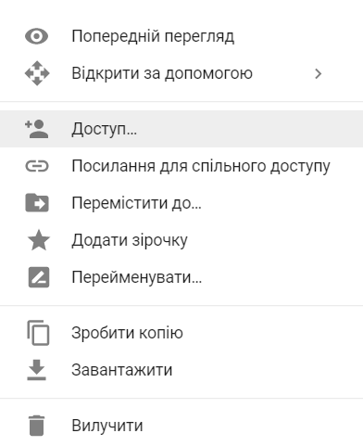

Спільне використання документів на Google Диск
Розділ 1 § 5
Щоб надати спільний доступ до файлів чи папок обраним користувачам, слід:
Вибрати потрібний файл (папку).
Вибрати на панелі інструментів кнопку Надати доступ до
файла або команду Доступ у контекстному меню об'єкта.

Slide 21
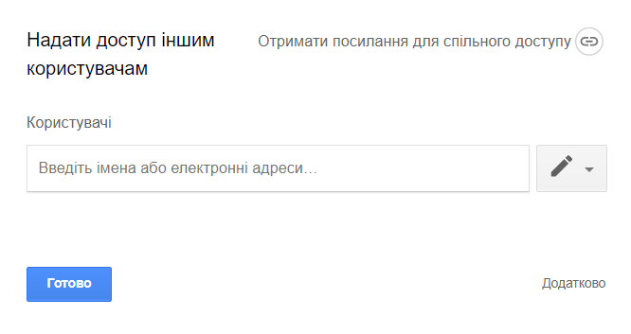
Спільне використання документів на Google Диск
Розділ 1 § 5
(Продовження…) Надання спільного доступу
У вікні, що відкрилося, увести в поле Користувачі адреси електронних поштових скриньок тих осіб, яким потрібно надати доступ (доступ можна надати тільки для користувачів Gmail).

Slide 22

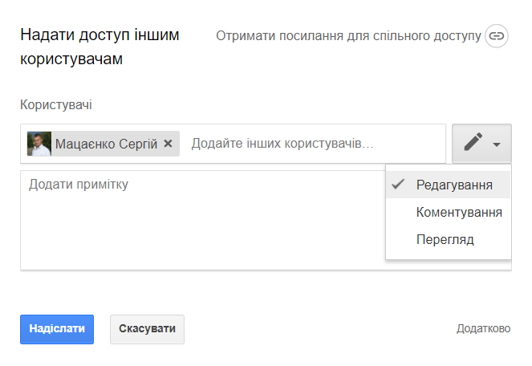

Спільне використання документів на Google Диск
Розділ 1 § 5
(Продовження…) Надання спільного доступу
Вибрати кнопку для вибору рівня доступу користувачів: редагування, коментування, перегляд.
Вибрати кнопку Надіслати.

Slide 23
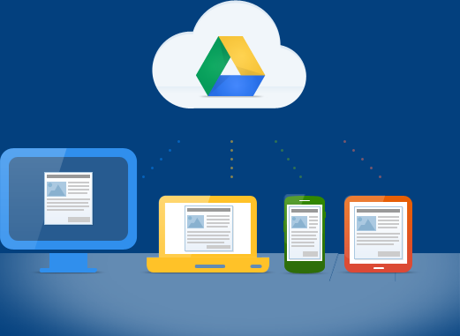
Спільне використання документів на Google Диск
Розділ 1 § 5
Після цього на вказані електронні адреси автоматично надсилається лист із запрошенням, у якому буде надано посилання на спільний файл (папку). Користувач може перейти за цим посиланням і виконувати ті дії, які були дозволені автором.

Slide 24
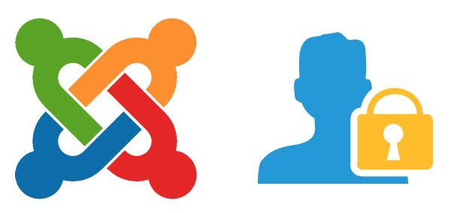
Спільне використання документів на Google Диск
Розділ 1 § 5
Рівень доступу різним користувачам можна надавати різний — хтось може редагувати, хтось — коментувати, а хтось — тільки переглядати.
У такий спосіб доступ до об'єкта матиме тільки певне коло осіб, і ніхто інший (навіть маючи посилання на цей об'єкт) не буде мати можливості працювати з об'єктом.

Slide 25
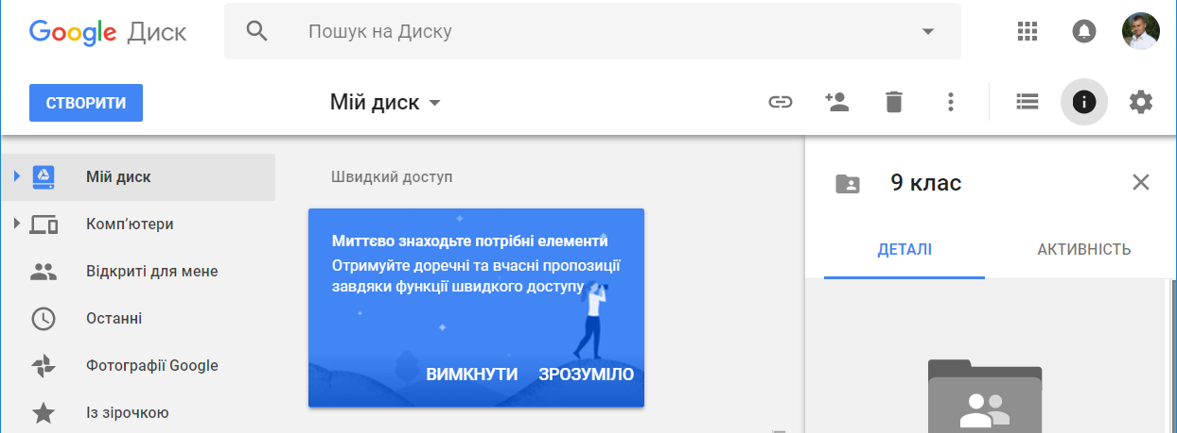
Спільне використання документів на Google Диск
Розділ 1 § 5
Документи, доступ до яких користувачу надали інші особи, розміщуються на Google Диск у розділі Відкриті для мене.

Slide 26
Спільне використання документів на Google Диск
Розділ 1 § 5
Також доступ до файла (папки) можна надати, використавши команду Посилання для спільного доступу. Виконання цієї команди автоматично формує посилання на даний файл. Для цього потрібно:
1
Вибрати відповідний рівень доступу до файла чи папки (редагувати, коментувати, переглядати).
2
Скопіювати посилання вибором кнопки Копіювати посилання.
3
Вибрати кнопку Готово.
4
Надіслати це посилання потрібним користувачам або розмістити його на деякому веб-ресурсі.

Slide 27
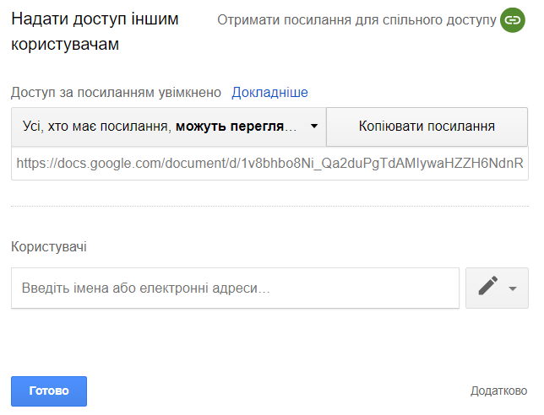
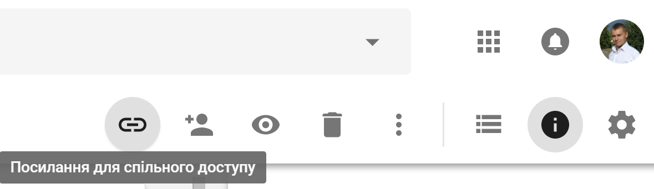

Спільне використання документів на Google Диск
Розділ 1 § 5
Надання доступу за посиланням:

Slide 28
Спільне використання документів на Google Диск
Розділ 1 § 5
Таким чином, усі, хто матиме це посилання, зможуть працювати із цим файлом. Користувачі можуть передавати це посилання одне одному ланцюжком, і всі вони будуть мати доступ до цього об'єкта. Фактично ви викладаєте документ у вільний доступ: навіть не маючи акаунта Google, користувачі матимуть доступ до вашого документа. У такий спосіб рекомендується надавати доступ тільки на:
Перегляд
або
Коментування

Slide 29
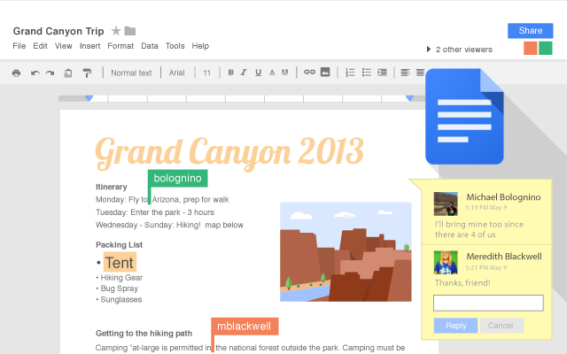
Спільне використання документів на Google Диск
Розділ 1 § 5
Робота зі спільним Google-документом відбувається в реальному часі, тобто якщо один з користувачів змінює вміст документа, то всі зміни одразу ж відображаються і у вікні інших користувачів.
З одним і тим самим файлом одночасно може працювати до 200 осіб, яких автор документа запросив до спільної роботи з редагування документа.

Slide 30
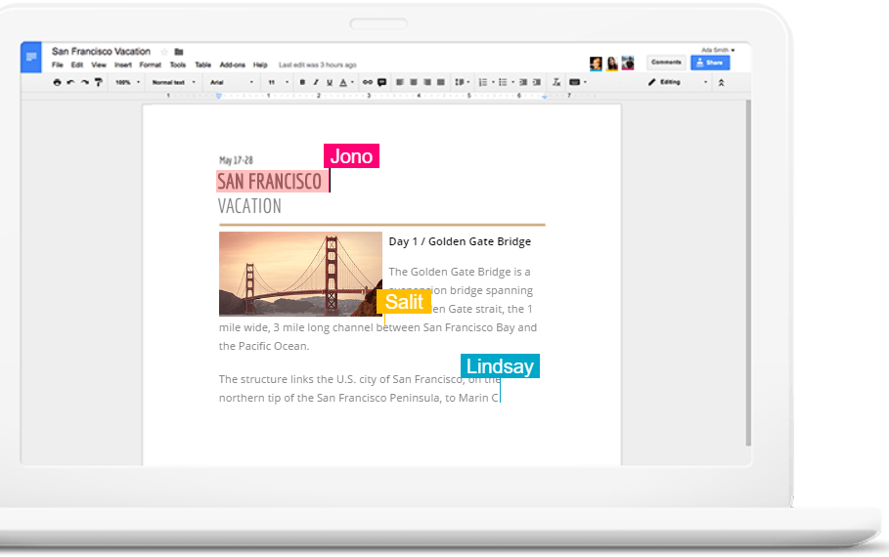

Спільне використання документів на Google Диск
Розділ 1 § 5
У процесі роботи можна бачити, хто із співавторів одночасно з вами редагує цей документ. Повідомлення про це відображається над Рядком меню у вигляді піктограм-аватарок.

Slide 31

Спільне використання документів на Google Диск
Розділ 1 § 5
Автор документа за потреби може скасувати всі правки, які було внесено співавторами, повернувшись до попередньої версії. Видалити документ або відмінити спільний доступ може тільки автор документа.

Slide 32

Дайте відповіді на запитання
Розділ 1 § 5
Файли яких типів можна завантажувати на Google Диск?
Що таке віртуальний офіс? Яке його призначення?
У чому сутність спільного використання документів? Які рівні доступу можуть отримувати користувачі за спільного використання документів?
Які є способи встановлення доступу до документів на Google Диск? Чим вони відрізняються?

Slide 33
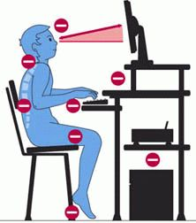

Працюємо за комп’ютером
Розділ 1 § 5

Slide 34
Дякую за увагу!
За навчальною програмою 2017 року
Урок 5

